Slide 1
Снижение времени проведения осмотров
Кузьмин Глеб Сергеевич

Slide 2
Содержание
Разведочный анализ
Очереди
Есть ли потенциал для уменьшения и какой он?
За счёт чего может произойти снижение?
В какие сроки может произойти снижение?
Вывод
Время на принятие решения
Есть ли потенциал для уменьшения и какой он?
За счёт чего может произойти снижение?
В какие сроки может произойти снижение?
Вывод
Очереди
Есть ли потенциал для уменьшения и какой он?
За счёт чего может произойти снижение?
В какие сроки может произойти снижение?
Вывод

Slide 3
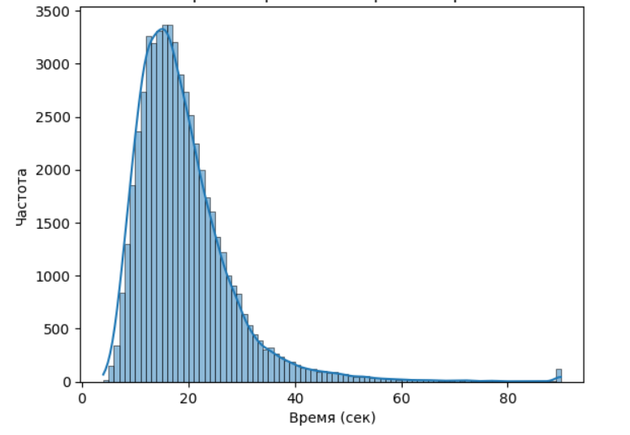
Время на принятие решения: есть ли потенциал и какой он?
Матожидание: 18.969 сек
Дисперсия: 90.057 сек
Стандартное отклонение: 9.490 сек
Среднее арифметическое: 18.969 сек
Медиана: 17.000 сек
Мода: 16.000 сек
Интерпретация:
1) E(x) нов. = E(x) текущ. – стд. откл., а мода будет сни- жаться автоматом 2) M(X) снижать (пампить моду)
3) Все значения идеальны

Slide 4
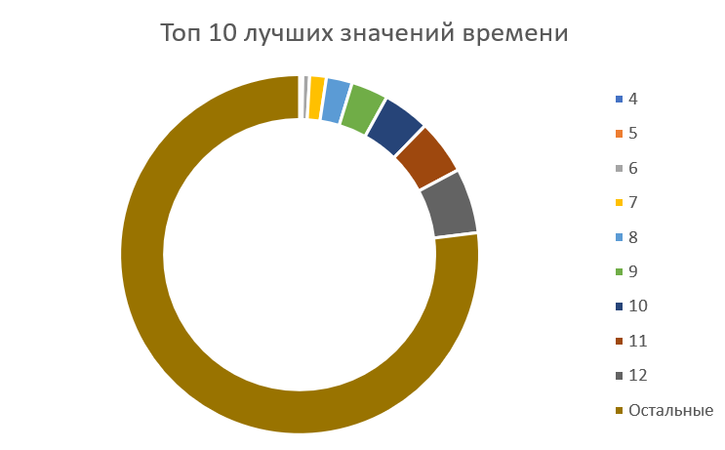
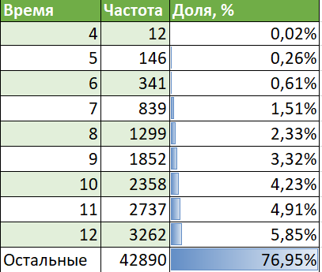
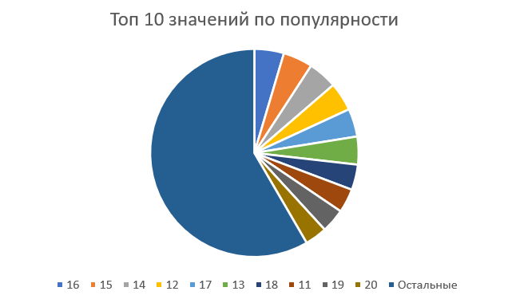
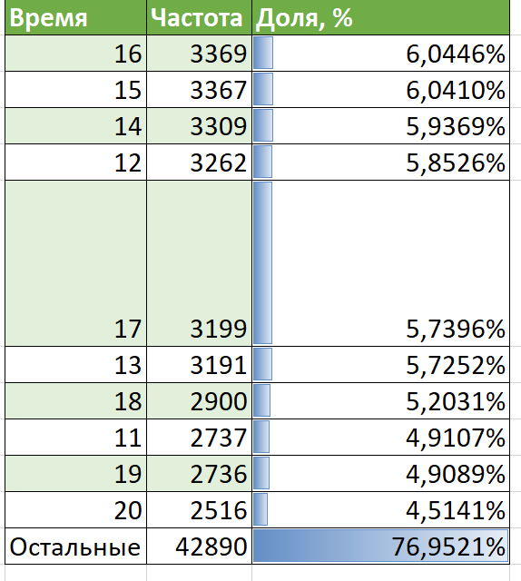
Время на принятие решения: есть ли потенциал и какой он?

Slide 5
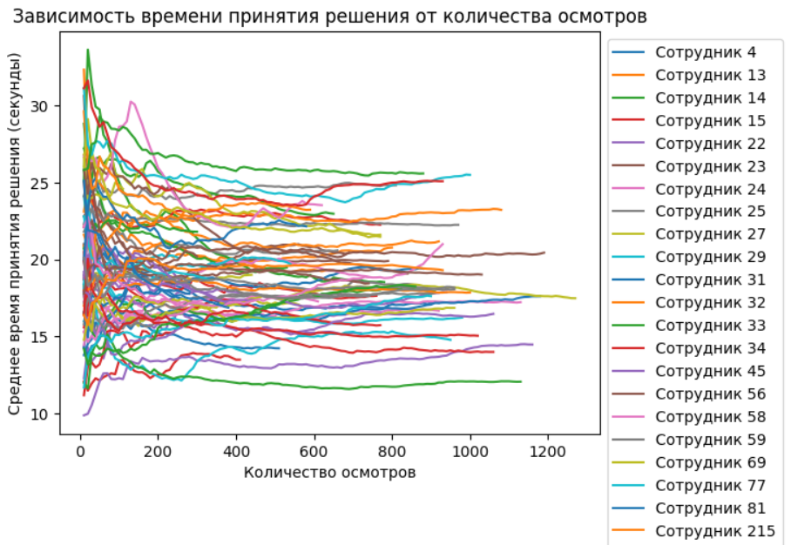
За счёт чего может произойти снижение?: Гипотеза про отдых для сотрудников (без учета таймаутов)

Slide 6
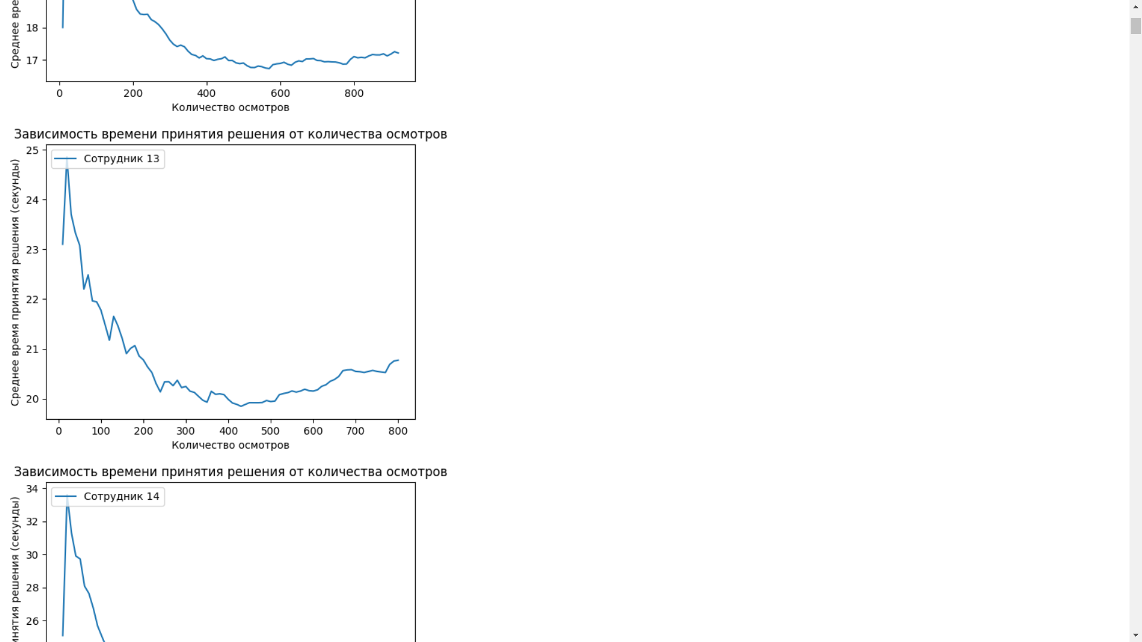
За счёт чего может произойти снижение?: Гипотеза про отдых для сотрудников (без учета таймаутов)

Slide 7
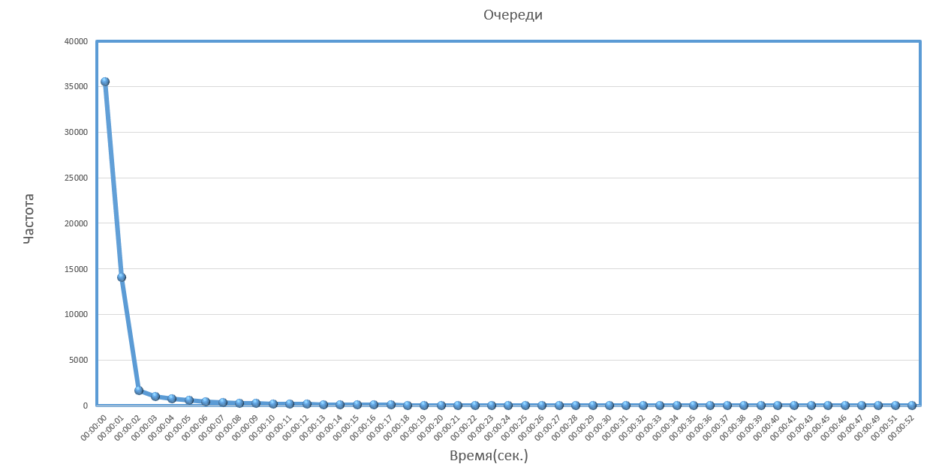
Очереди: есть ли потенциал и какой он?
Матожидание: 0.95 сек
Дисперсия: 7.255 сек
Стандартное отклонение: 2.693 сек Среднее арифметическое: 0,95 сек
Медиана: 0 сек
Мода: 0 сек
Вывод: тут легче запам- пить моду и второе за ней значение
, потому что она итак огромная (дальше мы это увидим). Допустим, если выяснится, что очереди моды происходят только перед первой и второй попытками, то третью попытку вообще убираем.

Slide 8
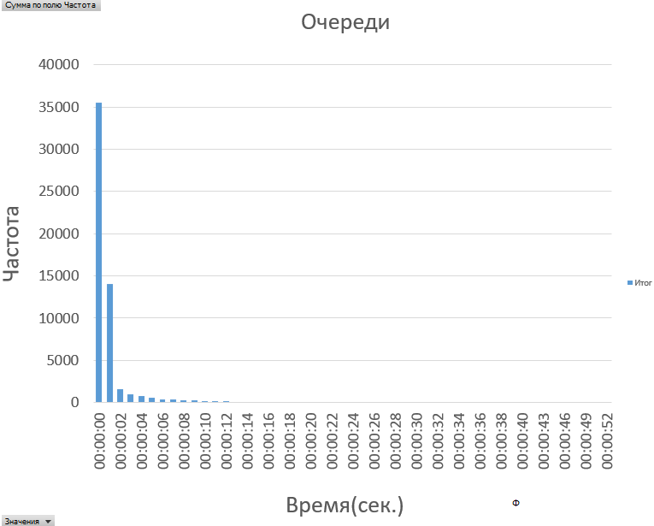
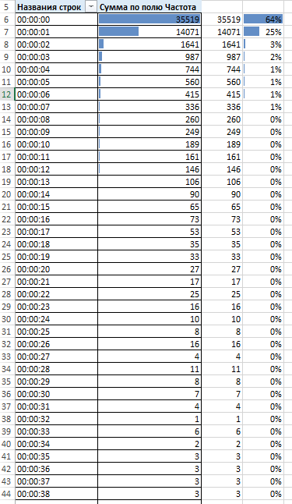
Очереди: есть ли потенциал и какой он?

Slide 9
Время на взятие: есть ли потенциал и какой он?

Slide 10
Время на взятие: есть ли потенциал и какой он?

